Slide 1
Documentation sur MCD,MLD et SQL
● Merise
● Uml
● Etude Comparative
MCD
MLD
SQL

Slide 2
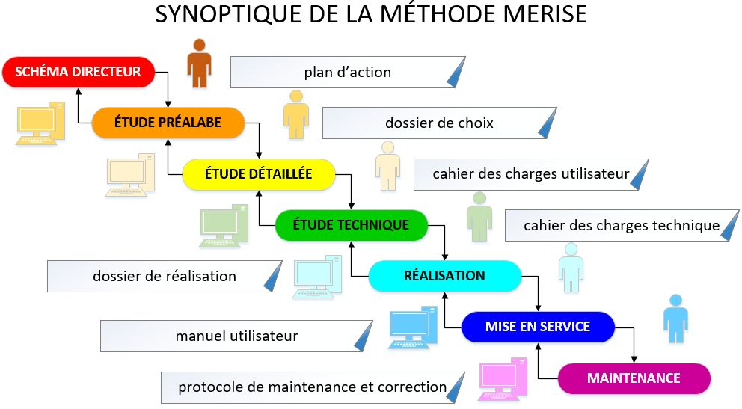
Merise vs UML
merise
La méthode Merise est une méthode d'analyse, de conception et de réalisation de systèmes d'informations.

Slide 3
Les avantages de merise:
bonne organisation des données
Permet de se poser les bonnes questions
Facilite la compréhension de la structure des données
Permet de gagner du temps car c’est un système très flexible
Procéder Merise
a)Méthode manuel
Expression des besoins
MCD
MLD
MPD
b)Méthode automatiser: logiciel
powerAMC,MysqlWorkbench,Dbdesigner,Analyse SI ...

Slide 4
Les inconvénients de Merise
La méthode Merise est bien adaptée pour l’automatisation des tâches séquentielles de gestion pure. Toutefois, il est peu adapté pour les environnements distribués où plusieurs applications sont externes à un domaine d’interagir avec le modèle d’application. En outre, elle n’est pas en mesure de modéliser les données à caractère sémantique (,…).’ documents
UML
UML signifie « Unified Modeling Language » ou Langage de modélisation unifié en français. C’est un langage de modélisation qui permet de représenter graphiquement les besoins des utilisateurs. On utilise pour cela des diagrammes.

Slide 5
UML est une démarche qui se base sur une approche objet. Cette approche s’appuie sur 4 principes fondamentaux.
L’approche objet nécessite une démarche itérative et incrémentale, c’est-à-dire que le concepteur doit faire des allers-retours entre les diagrammes initiaux et, les besoins du client et des utilisateurs perçus au fur et à mesure de la conception du logiciel afin de le modifier si nécessaire.
L’approche objet est guidée par les besoins du client.
L’approche objet est centrée sur le diagramme de classes qui décrit aussi bien des actions que des informations dans une même entité. Les autres diagrammes nous aident à voir clair dans les besoins et dans la solution qui est à développer. Ils permettent de compléter le diagramme de classes.
Les avantages d'UML

Slide 6
UML est un langage formel et normalisé : il permet un gain de précision et de stabilité.
UML est un support de communication performant : il permet grâce à sa représentation graphique, d'exprimer visuellement une solution objet, de faciliter la comparaison et l'évolution de solution.
Son caractère polyvalent et sa souplesse en font un langage universel.

Slide 7
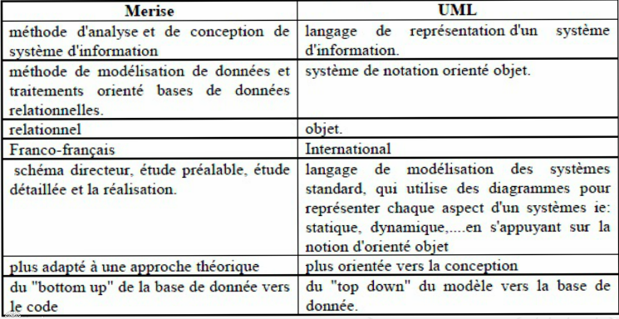
Comparaison entre Merise et UML

Slide 8
Documentation sur le MCD,MLD Et SQL

Slide 9
Le MCD
Le Model Conceptuel des Données
Le modèle conceptuel des données (MCD) a pour but d'écrire de façon formelle les données qui seront utilisées par le système d'information. Il s'agit donc d'une représentation des données facilement compréhensible, permettant de décrire le système d'information à l'aide d'entités.
Entités et classe d'entité
Une entité est la représentation d'un élément
matériel ou immatériel ayant un rôle dans le système
que l'on désire décrire.
On appelle classe d'entité un ensemble composé d'entités
de même type, c'est-à-dire dont la définition est la même.
Le classement des entités au sein d'une classe s'appelle classification
(ou abstraction). Une entité est une instanciation de la classe.
Chaque entité est composée de propriétés,
données élémentaires permettant de la décrire.

Slide 10
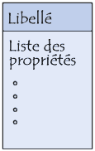
Les classes d'entités sont représentées par un rectangle. Ce rectangle
est séparé en deux champs :
le champ du haut contient le libellé. Ce libellé est généralement une abréviation
pour une raison de simplification de l'écriture. Il s'agit par contre de vérifier qu'à chaque classe d'entité
correspond un et un seul libellé, et réciproquement
le champ du bas contient la liste des propriétés de la classe d'entité

Slide 11
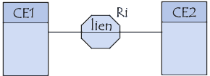
Relations et classes de relation
Une relation (appelée aussi parfois association) représente les liens
sémantiques qui peuvent exister entre plusieurs entités. Une classe de relation contient donc toutes les relations de même type (qui relient donc des entités appartenant à des mêmes classes d'entité). Une classe de relation peut lier plus de deux classes d'entité. Voici les dénominations des classes de relation selon le nombre d'intervenants :
Une classe de relation récursive (ou réflexive) relie la même classe d'entité
Une classe de relation binaire relie deux classes d'entité
Une classe de relation ternaire relie trois classes d'entité
Une classe de relation n-aire relie n classes d'entité

Slide 12
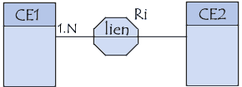
La cardinalité
Les cardinalités permettent de caractériser le lien qui existe entre une entité
et la relation à laquelle elle est reliée. La cardinalité d'une relation
est composée d'un couple comportant une borne maximale et une borne minimale, intervalle dans lequel la cardinalité d'une entité peut prendre sa valeur :
La borne minimale (généralement 0 ou 1) décrit le nombre minimum de fois qu'une entité peut participer à une relation
La borne maximale (généralement 1 ou n) décrit le nombre maximum de fois qu'une entité peut participer à une relation
Une cardinalité 1.N signifie que chaque entité appartenant à une classe d'entité participe au moins une fois à la relation.
Une cardinalité 0.N signifie que chaque entité appartenant à une classe d'entité ne participe pas forcément à la
relation.

Slide 13
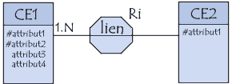
Les identifiants
L'identifiant est une propriété particulière d'un objet telle
qu'il n'existe pas deux occurrences de cet objet pour lesquelles cette propriété pourrait prendre une même valeur.
Les attributs d'une classe d'entité permettant de désigner de façon unique chaque instance de cette entité sont appelés identifiants absolus.
Le modèle conceptuel des données propose de faire précéder d'un #
les identifiants (parfois de les souligner).
Ainsi, chaque classe d'entité doit posséder au moins un attribut identifiant, et
l'ensemble de ses attributs identifiants doivent être renseignés à la création
de l'entité.

Slide 14
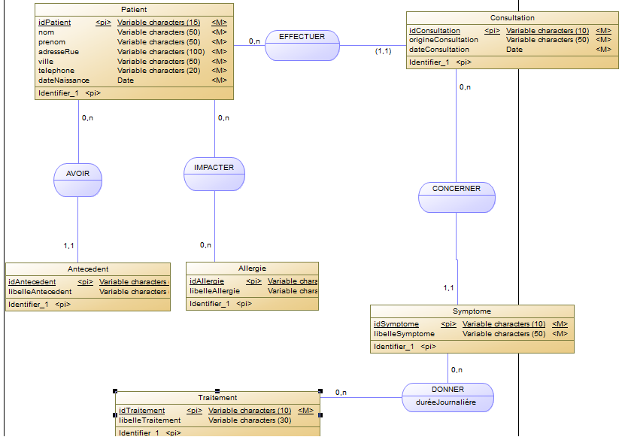
Exemple de MCD

Slide 15
Le MLD
Le MLD ou Modèle Logique des Données est simplement la représentation textuelle du MPD. Il s’agit juste de la représentation en ligne du schéma représentant la structure de la base de données. Il n’y a pas de travail poussé à réaliser à cette étape, il s’agit juste d’appliquer quelques règles toutes simples.
Règle numéro 1 :
a) Une entité du MCD devient une relation, c’est à dire une table.
Dans un SGBD de type relationnel, une table est structure tabulaire dont chaque ligne correspond aux données d'un
objet enregistré (d'où le terme enregistrement ) et où chaque colonne correspond à une propriété de cet objet. Une table contiendra donc un ensemble d’enregistrements.

Slide 16
Une ligne correspond à un enregistrement.
Une colonne correspond à un champ.
La valeur prise par un champ pour un enregistrement donné est située à l’intersection ligne-colonne correspondant à enregistrement champ.
Il n’y a pas de limite théorique au nombre d’enregistrements que peut contenir une table. Par contre, la limite est lié à l’espace de stockage.
b) Son identifiant devient la clé primaire de la relation.
La clé primaire permet d’identifier de façon unique un enregistrement dans la table.
Les valeurs de la clé primaire sont donc uniques.
Les valeurs de la clé primaire sont obligatoirement non nulles.
Dans la plupart des SGBDR, le fait de définir une clé primaire donne lieu automatiquement à la création d’un index.

Slide 17

c) Les autres propriétés deviennent les attributs de la relation.
Exemple :
CLIENT(numClient , nom , prenom , adresse)
Règle numéro 2 :
Une association de type 1:N (c’est à dire qui a les cardinalités maximales positionnées à « 1 » d’une côté de l’association et à « n » de l’autre côté) se traduit par la création d’une clé étrangère dans la relation correspondante à l’entité côté « 1 ».
Cette clé étrangère référence la clé primaire de la relation correspondant à l’autre entité.

Slide 18
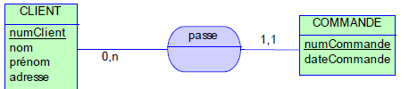
Exemple:
CLIENT(numClient , nom , prenom , adresse)
COMMANDE(numCommande ,dateCommande , #numClient)
Règle numéro 3 :
Une association de type N :N (c’est à dire qui a les cardinalités maximales positionnées à « N » des 2 côtés de l’association) se traduit par la création d’une relation dont la clé primaire est composée des clés étrangères référençant
les relations correspondant aux entités liées par l’association.
Les éventuelles propriétés de l’association deviennent des attributs de la relation.

Slide 19

Exemple:
COMMANDE(numCommande ,dateCommande)
PRODUIT(refProduit, libelleProduit)
CONCERNE(#numCommande , #refProduit , quantité)
Si le nom du MCD n’est pas significatif, on peut renommer le nom de la table.
Dans notre exemple, plutôt que la table « CONCERNE », on la nommera « LIGNE_DE_COMMANDE ».
LIGNE_DE_COMMANDE (#numCommande , #refProduit , quantité)

Slide 20
SQL
Le SQL (Structured Query Language) est un langage permettant de communiquer avec une base de données. Ce langage informatique est notamment très utilisé par les développeurs web pour communiquer avec les données d’un site web.
a) Catégories d'instructions
Les instructions SQL sont regroupées en catégories en fonction de leur utilité et des entités manipulées. Nous pouvons distinguer cinq catégories, qui permettent :
la définition des éléments d'une base de données (tables, colonnes, clés, index, contraintes…),
la manipulation des données (insertion, suppression, modification, extraction…),
la gestion des droits d'accès aux données (acquisition et révocation des droits),
la gestion des transactions,
et enfin le SQL intégré.

Slide 21
b)Langage de définition de données
Le langage de définition de données (LDD, ou Data Definition Language, soit DDL en anglais) est un langage orienté au niveau de la structure de la base de données. Le LDD permet de créer, modifier, supprimer des objets. Il permet également de définir le domaine des données (nombre, chaîne de caractères, date, booléen…) et d'ajouter des contraintes de valeur sur les données. Il permet enfin d'autoriser ou d'interdire l'accès aux données et d'activer ou de désactiver l'audit pour un utilisateur donné.
Les instructions du LDD sont : CREATE, ALTER, DROP, AUDIT, NOAUDIT, ANALYZE, RENAME, TRUNCATE.
c)Langage de manipulation de données
Le langage de manipulation de données (LMD, ou Data Manipulation Language, soit DML en anglais) est l'ensemble des commandes concernant la manipulation des données dans une base de données. Le LMD permet l'ajout, la suppression et la modification de lignes, la visualisation du contenu des tables et leur verrouillage.
Les instructions du LMD sont : INSERT, UPDATE, DELETE, SELECT, EXPLAIN, PLAN, LOCK TABLE.
Ces éléments doivent être validés par une transaction pour qu'ils soient pris en compte.

Slide 22
D)Langage de protections d'accès
Le langage de protections d'accès (ou Data Control Language, soit DCL en anglais) s'occupe de gérer les droits d'accès aux tables.
Les instructions du DCL sont : GRANT, REVOKE.
e)Langage de contrôle de transaction
Le langage de contrôle de transaction (ou Transaction Control Language, soit TCL en anglais) gère les modifications faites par le LMD, c'est-à-dire les caractéristiques des transactions et la validation et l'annulation des modifications.
Les instructions du TCL sont : COMMIT, SAVEPOINT, ROLLBACK, SET TRANSACTION

Slide 23
Liens de recherche
Le MCD
Construire un MCD
Le model mpd
Le modèle logique de données: Passage du MCD vers Le MLD
Le SQL de A à Z
openclassroom

